Slide 1
ESCUELA POLITÉCNICA DEL EJÉRCITO DEPARTAMENTO DE CIENCIAS HUMANAS Y SOCIALES
Ciencias de la Actividad Física Deportes y Recreación
Autor:
TANIA MANANGÓN

Slide 2
TEMA:
Análisis de la planificación metodológica y la incidencia de los fundamentos técnicos en los resultados obtenidos de la categoría Menores del club de voleibol del Colegio Simón Bolívar en el período 2009-2010. Propuesta Alternativa.
Director: Lic. Alberto Gibert
Codirector: Ms. Mário Vaca

Slide 3
Capítulo I
PROBLEMA DE INVESTIGACIÓN

Slide 4
Mala Planificación o Ausencia de la misma en la Técnica
No hay estructura en entrenamientos
No hay proceso de esnseñanza
No hay Algoritmo
BAJOS RESULTADOS

Slide 5
Delimitación de la Investigación
Delimitación Temporal
Resultados del campeonato intercolegial 2009 - 2010
Delimitación Espacial
Delimitación de las unidades de observación
Club de voleibol, categoria menores

Slide 6
Formulación del Problema
¿Los bajos resultados obtenidos en el intercolegial en la categoría menores son causados por la planificación metodológica utilizada para el desarrollo de fundamentos técnicos en los procesos de entrenamiento del club de voleibol del Colegio Simón Bolívar?

Slide 7
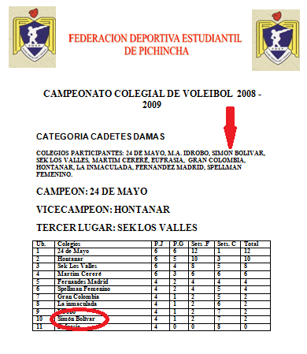

Slide 8
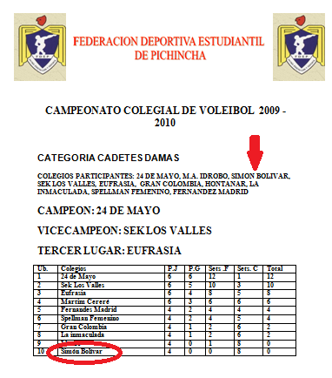

Slide 9
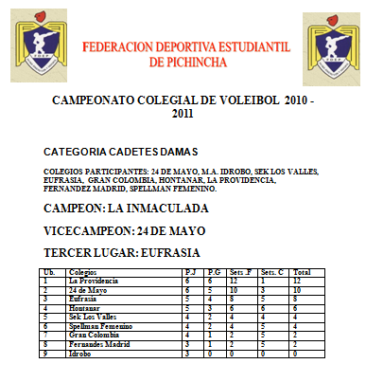

Slide 10
Objetivos de la Investigación

Slide 11
Objetivo General
Determinar la incidencia de la planificación metodológica y los fundamentos técnicos en los resultados obtenidos de la categoría Menores del club de voleibol del Colegio Simón Bolívar en el período 2009-2010.

Slide 12
Objetivos Específicos
Analizar la planificación del macrociclo, mesociclo, microciclo y sesión de entrenamientos de voleibol del club del colegio Simón Bolívar mediante una guía de observación.
Determinar el nivel técnico en los fundamentos de las deportistas mediante test del club del colegio Simón Bolívar.
Analizar los resultados obtenidos en el campeonato intercolegial del período 2009 -2010 mediante una tabla comparativa. del club del colegio Simón Bolívar.
Realizar una propuesta alternativa.

Slide 13
Justificación e Importancia

Slide 14
Colegio Simón Bolívar
Falta de planificación
Sin Estructura
No hay algoritmo
Colegio Simón Bolívar EN ULTIMOS LUGARES.
Colegio Simón Bolívar
Planificación metodológica
Estructura de entrenamiento
Algoritmo
COLEGIO SIMÓN BOLÍVAR CAMPEÓN

Slide 15
CAPITULO II
MARCO TEÓRICO

Slide 16
Proceso
Planificación del Entrenamiento
Objetivos
Conocimiento Científico
Plazos Determinados
Diseño de la planificación
Evaluación Final del proceso
Medios de Control
Objetivos
Corto - Mediano -Largo plazo
Personal Cualificado
Contenidos Secuancializados

Slide 17
Estructura y periodización de los entrenamientos
Macrociclo
P. Preparatorio
Competitivo
Microciclo
Mesociclo
Sesión
GENERAL
ESPECIAL
PRECOMPETITIVO
COMPETITIVO
Transito

Slide 18
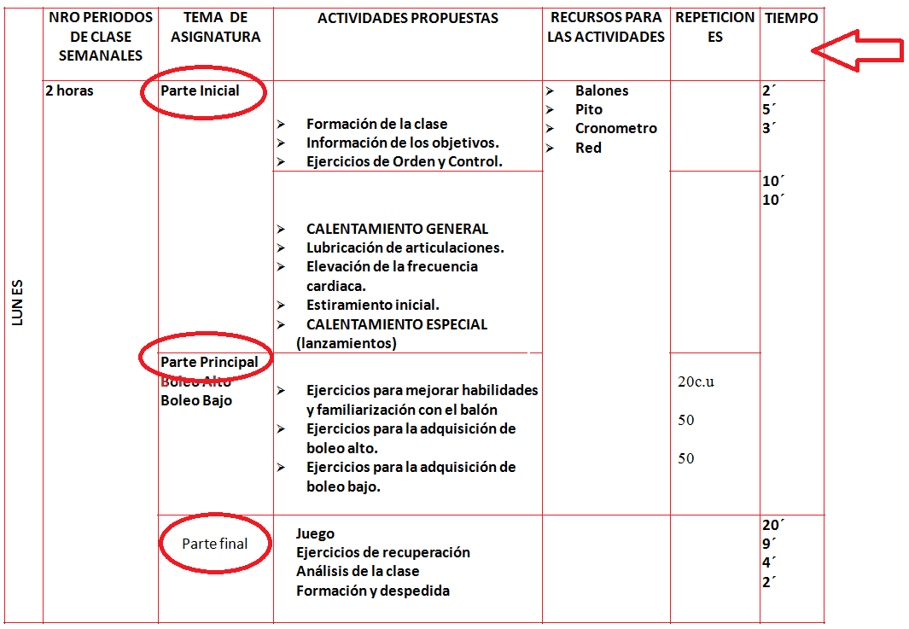
PARTES DE UNA SESIÓN DE ENTRENAMIENTO

Slide 19
La Técnica en el Voleibol
La totalidad de las acciones con un dominio eficaz, es el resultado de todo el proceso de enseñanza.
El voleibol es un deporte muy técnico en el que cada fundamento posee una ejecución ya establecida la cual debe ser ejecutada con mucha prolijidad.
La técnica en los voleibolistas debe ser automatizada competitivamente.
Los jugadores deben poseer un alto grado de dominio de las diferentes variantes técnicas que tiene este deporte.

Slide 20
TÉCNICAS DEL VOLEIBOL
Recepción
Voleo Alto
Voleo Bajo
Colocación
Voleo Alto
Voleo Bajo
Saque
Bajo
De Tenis
Remate
Bloqueo
Defensa

Slide 21
Capitulo III Metodología de la Investigación

Slide 22
Aplicar una guía de obserbación para evaluar la planificación.
Aplicar los test para evaluar la técnica de las deportistas.
Metodología utilizada para la concreción del Proyecto
Analizar los resultados del campeonato intercolegial en el periodo 2009 – 2010.
Proponer una planificación alternativa en base a los parámetros obtenidos.

Slide 23
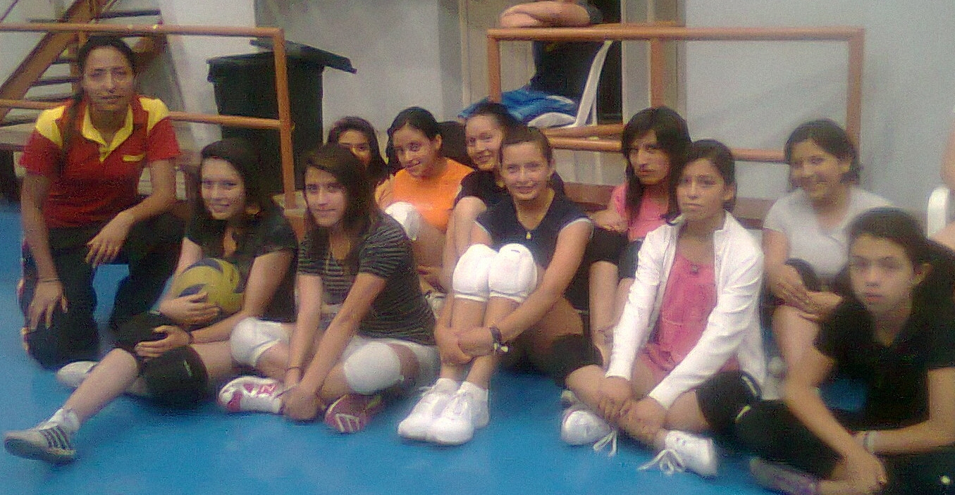
Población y Muestra

Slide 24
FORMULACIÓN DE HIPÓTESIS

Slide 25
Hipótesis Trabajo
Hi1. La planificación metodológica incide negativamente en los resultados obtenidos en el campeonato intercolegial del periodo 2009-2010.
Hi2. La adquisición de la técnica incide negativamente en los resultados obtenidos en el campeonato intercolegial del periodo 2009-2010.

Slide 26
Hipótesis Alternativa
Ha1. La planificación metodológica incide positivamente en los resultados obtenidos en el campeonato intercolegial del periodo 2009-2010.
Ha2. La adquisición de la técnica incide positivamente en los resultados obtenidos en el campeonato intercolegial del periodo 2009-2010.

Slide 27
Hipótesis nula
Ho1. La planificación metodológica NO incide en los resultados obtenidos en el campeonato intercolegial del periodo 2009-2010.
Ho2. La adquisición de la técnica NO incide en los resultados obtenidos en el campeonato intercolegial del periodo 2009-2010.

Slide 28
Operacionalización de Variables

Slide 29
Variable Independiente
Planificación Metodológica
Dimensiones
Macrociclo
Mesociclo
Microciclo
Sesión
Indicador
Estructura del entrenamiento
Instrumento
Ficha de observación

Slide 30
Variable Dependiente
La Técnica
Dimensiones
Saque, Recepción, Pase
Ataque, Bloqueo
Defensa
Indicador
Parámetros de inicio
Instrumento
Test técnico.

Slide 31
Resultados
Dimensiones
Torneo intercolegial 2009 - 2010
Indicador
Resultados obtenidos
Instrumento
Tabla de ubicación y participación

Slide 32
Instrumentos Utilizados para la obtención de Resultados

Slide 33
Ficha de Observación
Estructura del entrenamiento
Sesión de entrenamiento.
P. Inicial
P. Principal
P. Final
Planificación
Macro , Meso , micro ciclo.

Slide 34
Test Técnico
Defensa
Bloqueo
Ataque
Saque
Recepción
Pase
Rúbrica de calificación

Slide 35
TABLA DE RESULTADOS
Resultados 2010 - 2011
Resultados 2009 - 2010
Resultados 2008 -2009
COMPARACIÓN DE RESULTADOS

Slide 36
Interpretación de los resultados de los instrumentos de recolección

Slide 37
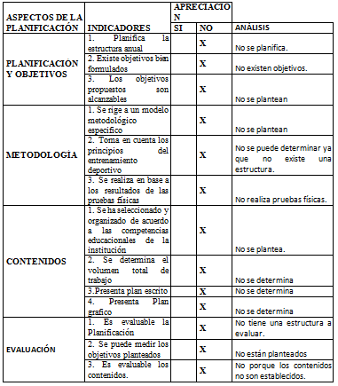
FICHA DE OBSERVACIÓN PLAN ANUAL

Slide 38
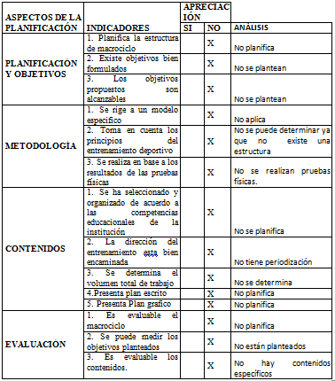
FICHA DE OBSERVACIÓN MACROCICLO

Slide 39
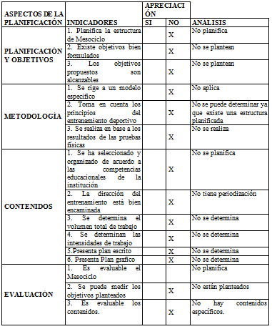
FICHA DE OBSERVACIÓN MESOCICLO

Slide 40
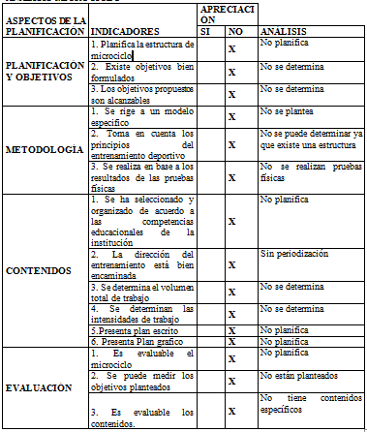
FICHA DE OBSERVACIÓN MICROCICLO

Slide 41
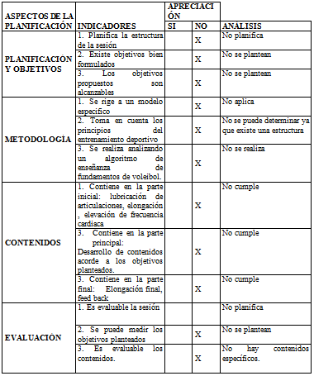
FICHA DE OBSERVACIÓN SESIÓN

Slide 42
TEST TÉCNICO RECEPCIÓN

Slide 43
TEST TÉCNICO PASE

Slide 44
TEST TÉCNICO ATAQUE

Slide 45
TEST TÉCNICO SAQUE

Slide 46
TEST TÉCNICO DEFENSA

Slide 47
TEST TÉCNICO BLOQUEO

Slide 48
TEST TÉCNICO
>70= regular
<69= desaprobado

Slide 49
TABLA DE RESULTADOS
RESULTADOS
COLEGIO SIMÓN BOLIVAR
AÑOS | Posición | P.J | P.G | Sets F. | Sets. C | TOTAL
08-09 | 10 | 4 | 1 | 2 | 7 | 2
09-10 | 10 | 4 | 0 | 0 | 8 | 0
10-11 | ¿? | ¿? | ¿? | ¿? | ¿? | ¿?

Slide 50
Propuesta Alternativa
PROGRAMA DE ENTRENAMIENTO ORIENTADO AL MEJORAMIENTO DE LA TÉCNICA.

Slide 51
MACROCICLO Colegio Simón Bolívar Octubre - Mayo

Slide 52
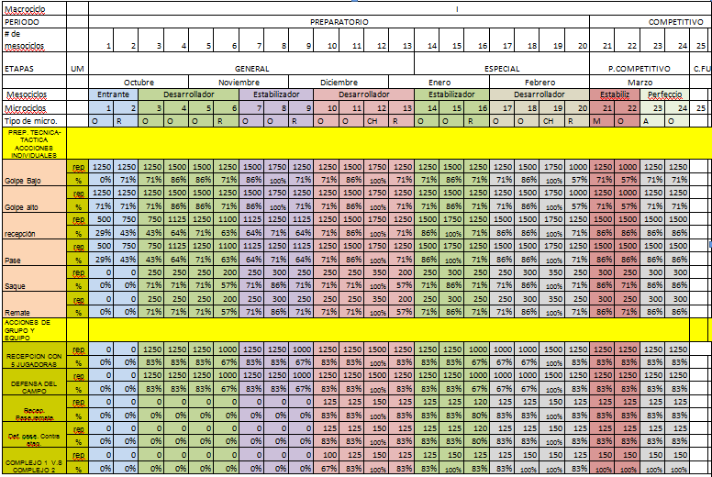

Slide 53
MICROCICLOS

Slide 54
GENERAL
ACTIVIDADES |  |  | LUNES | MART | MIÉRC | JUEV | VIERN | TOTAL
PARTE INICIAL |  | min | P | P | P | P | P | P | % C
Formación de la clase |  | min | 2 | 2 | 2 | 2 | 2 | 10
Información de los objetivos |  | min | 5 | 5 | 5 | 5 | 5 | 25
Ejercicios de orden y control |  | min | 3 | 3 | 3 | 3 | 3 | 15
Calentamiento General |  | min | 10 | 10 | 10 | 10 | 10 | 50
Calentamiento Especial |  | min | 10 | 10 | 10 | 10 | 10 | 50
 |  | Total | 30 | 30 | 30 | 30 | 30 | 150
ACENTOS: |  | U.M
PREPARACION TEC-TAC
Golpe Bajo |  | REP | 250 | 250 | 250 | 250 | 250 | 1250 | 71%
Golpe alto |  | REP | 250 | 250 | 250 | 250 | 250 | 1250 | 71%
recepción |  | REP | 100 | 100 | 100 | 100 | 100 | 500 | 29%
Pase |  | REP | 100 | 100 | 100 | 100 | 100 | 500 | 29%
Saque |  | REP | 0 | 0 | 0 | 0 | 0 | 0 | 0%
Acciones de grupo y equipo |  | REP | 0 | 0 | 0 | 0 | 0 | 0 | 0%
Recepción con 5 jugadoras |  | REP | 0 | 0 | 0 | 0 | 0 | 0 | 0%
Defensa del campo |  | REP | 0 | 0 | 0 | 0 | 0 |  | 0%
Recep. Pase.remate |  | REP | 0 | 0 | 0 | 0 | 0 | 0 | 0%
Def. pase. Contra ataq. |  | REP | 0 | 0 | 0 | 0 | 0 | 0 | 0%
Complejo I vs Complejo II |  | REP | 0 | 0 | 0 | 0 | 0 | 0 | 0%
PARTE FINAL |  | min
Juego predeportivo |  | min | 20 | 20 | 20 | 20 | 20 | 100
Ejercicios de recuperación |  | min | 9 | 9 | 9 | 9 | 9 | 45
Análisis de la clase |  | min | 4 | 4 | 4 | 4 | 4 | 20
Formación y despedida de la clase |  | min | 2 | 2 | 2 | 2 | 2 | 10
 |  | Total | 35 | 35 | 35 | 35 | 35 | 175
ENTRANTE
Ordinario
M
I
C
R
O
C
I
C
L
O
#1

Slide 55
DESARROLLADOR
ACTIVIDADES |  |  | LUNES | MART | MIÉRC | JUEV | VIERN | TOTAL
PARTE INICIAL |  | min | P | P | P | P | P | P | % C
Formación de la clase |  | min | 2 | 2 | 2 | 2 | 2 | 10
Información de los objetivos |  | min | 5 | 5 | 5 | 5 | 5 | 25
Ejercicios de orden y control |  | min | 3 | 3 | 3 | 3 | 3 | 15
Calentamiento General |  | min | 10 | 10 | 10 | 10 | 10 | 50
Calentamiento Especial |  | min | 10 | 10 | 10 | 10 | 10 | 50
 |  | Total | 30 | 30 | 30 | 30 | 30 | 150
ACENTOS: |  | U.M
PREPARACION TEC-TAC
Golpe Bajo |  | REP | 250 | 250 | 250 | 250 | 250 | 1250 | 71%
Golpe alto |  | REP | 250 | 250 | 250 | 250 | 250 | 1250 | 71%
recepción |  | REP | 150 | 150 | 150 | 150 | 150 | 750 | 43%
Pase |  | REP | 150 | 150 | 150 | 150 | 150 | 750 | 43%
Saque |  | REP | 50 | 50 | 50 | 50 | 50 | 250 | 71%
Remate |  | Rep. | 50 | 50 | 50 | 50 | 50 | 250 | 71%
Acciones de grupo y equipo
Recepción con 5 jugadoras |  | REP | 500 | 0 | 500 | 0 | 250 | 1250 | 83%
Defensa del campo |  | REP | 0 | 500 | 0 | 500 | 250 | 1250 | 83%
Recep. Pase.remate |  | REP | 0 | 0 | 0 | 0 | 0 | 0 | 0%
Def. pase. Contra ataq. |  | REP | 0 | 0 | 0 | 0 | 0 | 0 | 0%
Complejo I vs Complejo II |  | REP | 0 | 0 | 0 | 0 | 0 | 0 | 0%
PARTE FINAL |  | min
Juego predeportivo |  | min | 20 | 20 | 20 | 20 | 20 | 100
Ejercicios de recuperación |  | min | 9 | 9 | 9 | 9 | 9 | 45
Análisis de la clase |  | min | 4 | 4 | 4 | 4 | 4 | 20
Formación y despedida de la clase |  | min | 2 | 2 | 2 | 2 | 2 | 10
 |  | Total | 35 | 35 | 35 | 35 | 35 | 175
Ordinario
M
I
C
R
O
C
I
C
L
O
#3

Slide 56
ESTABILIZADOR
ACTIVIDADES |  |  | LUNES | MART | MIÉRC | JUEV | VIERN | TOTAL
PARTE INICIAL |  | min | P | P | P | P | P | P | % C
Formación de la clase |  | min | 2 | 2 | 2 | 2 | 2 | 10
Información de los objetivos |  | min | 5 | 5 | 5 | 5 | 5 | 25
Ejercicios de orden y control |  | min | 3 | 3 | 3 | 3 | 3 | 15
Calentamiento General |  | min | 10 | 10 | 10 | 10 | 10 | 50
Calentamiento Especial |  | min | 10 | 10 | 10 | 10 | 10 | 50
 |  | Total | 30 | 30 | 30 | 30 | 30 | 150
ACENTOS: |  | U.M
PREPARACION TEC-TAC
Golpe Bajo |  | REP | 250 | 250 | 250 | 250 | 250 | 1250 | 71%
Golpe alto |  | REP | 250 | 250 | 250 | 250 | 250 | 1250 | 71%
recepción |  | REP | 250 | 250 | 250 | 250 | 250 | 1250 | 71%
Pase |  | REP | 250 | 250 | 250 | 250 | 250 | 1250 | 71%
Saque |  | REP | 50 | 50 | 50 | 50 | 50 | 250 | 71%
Remate |  | Rep. | 50 | 50 | 50 | 50 | 50 | 250 | 71%
Acciones de grupo y equipo
Recepción con 5 jugadoras |  | REP | 500 | 0 | 500 | 0 | 250 | 1250 | 83%
Defensa del campo |  | REP | 0 | 500 | 0 | 500 | 250 | 1250 | 83%
Recep. Pase.remate |  | REP | 50 | 0 | 50 | 0 | 25 | 125 | 83%
Def. pase. Contra ataq. |  | REP | 0 | 50 | 0 | 50 | 25 | 125 | 83%
Complejo I vs Complejo II |  | REP | 40 | 0 | 40 | 0 | 20 | 100 | 67%
PARTE FINAL |  | min |  |  |  |  |  | 0
Juego predeportivo |  | min | 20 | 20 | 20 | 20 | 20 | 100
Ejercicios de recuperación |  | min | 9 | 9 | 9 | 9 | 9 | 45
Análisis de la clase |  | min | 4 | 4 | 4 | 4 | 4 | 20
Formación y despedida de la clase |  | min | 2 | 2 | 2 | 2 | 2 | 10
 |  | Total | 35 | 35 | 35 | 35 | 35 | 175
Ordinario
M
I
C
R
O
C
I
C
L
O
#10

Slide 57
DESARROLLADOR
ACTIVIDADES |  |  | LUNES | MART | MIÉRC | JUEV | VIERN | TOTAL
PARTE INICIAL |  | min | P | P | P | P | P | P | % C
Formación de la clase |  | min | 2 | 2 | 2 | 2 | 2 | 10
Información de los objetivos |  | min | 5 | 5 | 5 | 5 | 5 | 25
Ejercicios de orden y control |  | min | 3 | 3 | 3 | 3 | 3 | 15
Calentamiento General |  | min | 10 | 10 | 10 | 10 | 10 | 50
Calentamiento Especial |  | min | 10 | 10 | 10 | 10 | 10 | 50
 |  | Total | 30 | 30 | 30 | 30 | 30 | 150
ACENTOS: |  | U.M
PREPARACION TEC-TAC
Golpe Bajo |  | REP | 350 | 350 | 350 | 350 | 350 | 1750 | 100%
Golpe alto |  | REP | 350 | 350 | 350 | 350 | 350 | 1750 | 100%
recepción |  | REP | 350 | 350 | 350 | 350 | 350 | 1750 | 100%
Pase |  | REP | 350 | 350 | 350 | 350 | 350 | 1750 | 100%
Saque |  | REP | 70 | 70 | 70 | 70 | 70 | 350 | 100%
Remate |  | Rep. | 70 | 70 | 70 | 70 | 70 | 350 | 100%
Acciones de grupo y equipo
Recepción con 5 jugadoras |  | REP | 600 | 0 | 600 | 0 | 300 | 1500 | 100%
Defensa del campo |  | REP | 0 | 600 | 0 | 600 | 300 | 1500 | 100%
Recep. Pase.remate |  | REP | 60 | 0 | 60 | 0 | 30 | 150 | 100%
Def. pase. Contra ataq. |  | REP | 0 | 60 | 0 | 60 | 30 | 150 | 100%
Complejo I vs Complejo II |  | REP | 60 | 0 | 60 | 0 | 30 | 150 | 100%
PARTE FINAL |  | min
Juego predeportivo |  | min | 20 | 20 | 20 | 20 | 20 | 100
Ejercicios de recuperación |  | min | 9 | 9 | 9 | 9 | 9 | 45
Análisis de la clase |  | min | 4 | 4 | 4 | 4 | 4 | 20
Formación y despedida de la clase |  | min | 2 | 2 | 2 | 2 | 2 | 10
 |  | Total | 35 | 35 | 35 | 35 | 35 | 175
CHOQUE
M
I
C
R
O
C
I
C
L
O
#12

Slide 58
ESPECIAL
ACTIVIDADES |  |  | LUNES | MART | MIÉRC | JUEV | VIERN | TOTAL
PARTE INICIAL |  | min | P | P | P | P | P | P | % C
Formación de la clase |  | min | 2 | 2 | 2 | 2 | 2 | 10
Información de los objetivos |  | min | 5 | 5 | 5 | 5 | 5 | 25
Ejercicios de orden y control |  | min | 3 | 3 | 3 | 3 | 3 | 15
Calentamiento General |  | min | 10 | 10 | 10 | 10 | 10 | 50
Calentamiento Especial |  | min | 10 | 10 | 10 | 10 | 10 | 50
 |  | Total | 30 | 30 | 30 | 30 | 30 | 150
ACENTOS: |  | U.M
PREPARACION TEC-TAC
Golpe Bajo |  | REP | 250 | 250 | 250 | 250 | 250 | 1250 | 71%
Golpe alto |  | REP | 250 | 250 | 250 | 250 | 250 | 1250 | 71%
recepción |  | REP | 300 | 300 | 300 | 300 | 300 | 1500 | 86%
Pase |  | REP | 300 | 300 | 300 | 300 | 300 | 1500 | 86%
Saque |  | REP | 50 | 50 | 50 | 50 | 50 | 250 | 71%
Remate |  | Rep. | 50 | 50 | 50 | 50 | 50 | 250 | 71%
Acciones de grupo y equipo
Recepción con 5 jugadoras |  | REP | 500 | 0 | 500 | 0 | 250 | 1250 | 83%
Defensa del campo |  | REP | 0 | 500 | 0 | 500 | 250 | 1250 | 83%
Recep. Pase.remate |  | REP | 50 | 0 | 50 | 0 | 25 | 125 | 83%
Def. pase. Contra ataq. |  | REP | 0 | 50 | 0 | 50 | 25 | 125 | 83%
Complejo I vs Complejo II |  | REP | 50 | 0 | 50 | 0 | 25 | 125 | 83%
PARTE FINAL |  | min
Juego predeportivo |  | min | 20 | 20 | 20 | 20 | 20 | 100
Ejercicios de recuperación |  | min | 9 | 9 | 9 | 9 | 9 | 45
Análisis de la clase |  | min | 4 | 4 | 4 | 4 | 4 | 20
Formación y despedida de la clase |  | min | 2 | 2 | 2 | 2 | 2 | 10
 |  | Total | 35 | 35 | 35 | 35 | 35 | 175
Ordinario
M
I
C
R
O
C
I
C
L
O
#14

Slide 59
PRECOMPETITIVO
ACTIVIDADES |  |  | LUNES | MART | MIÉRC | JUEV | VIERN | TOTAL
PARTE INICIAL |  | min | P | P | P | P | P | P | % C
Formación de la clase |  | min | 2 | 2 | 2 | 2 | 2 | 10
Información de los objetivos |  | min | 5 | 5 | 5 | 5 | 5 | 25
Ejercicios de orden y control |  | min | 3 | 3 | 3 | 3 | 3 | 15
Calentamiento General |  | min | 10 | 10 | 10 | 10 | 10 | 50
Calentamiento Especial |  | min | 10 | 10 | 10 | 10 | 10 | 50
 |  | Total | 30 | 30 | 30 | 30 | 30 | 150
ACENTOS: |  | U.M
PREPARACION TEC-TAC
Golpe Bajo |  | REP | 250 | 250 | 250 | 250 | 250 | 1250 | 71%
Golpe alto |  | REP | 250 | 250 | 250 | 250 | 250 | 1250 | 71%
recepción |  | REP | 300 | 300 | 300 | 300 | 300 | 1500 | 86%
Pase |  | REP | 300 | 300 | 300 | 300 | 300 | 1500 | 86%
Saque |  | REP | 60 | 60 | 60 | 60 | 60 | 300 | 86%
Remate |  | Rep. | 60 | 60 | 60 | 60 | 60 | 300 | 86%
Acciones de grupo y equipo
Recepción con 5 jugadoras |  | REP | 500 | 0 | 500 | 0 | 250 | 1250 | 83%
Defensa del campo |  | REP | 0 | 500 | 0 | 500 | 250 | 1250 | 83%
Recep. Pase.remate |  | REP | 50 | 0 | 50 | 0 | 25 | 125 | 83%
Def. pase. Contra ataq. |  | REP | 0 | 50 | 0 | 50 | 25 | 125 | 83%
Complejo I vs Complejo II |  | REP | 60 | 0 | 60 | 0 | 30 | 150 | 100%
PARTE FINAL |  | min
Juego predeportivo |  | min | 20 | 20 | 20 | 20 | 20 | 100
Ejercicios de recuperación |  | min | 9 | 9 | 9 | 9 | 9 | 45
Análisis de la clase |  | min | 4 | 4 | 4 | 4 | 4 | 20
Formación y despedida de la clase |  | min | 2 | 2 | 2 | 2 | 2 | 10
 |  | Total | 35 | 35 | 35 | 35 | 35 | 175
Modelaje
M
I
C
R
O
C
I
C
L
O
#21

Slide 60
PRECOMPETITIVO
PARTE INICIAL |  | min | P | P | P | P | P | P | % C
Formación de la clase |  | min | 2 | 2 | 2 | 2 | 2 | 10
Información de los objetivos |  | min | 5 | 5 | 5 | 5 | 5 | 25
Ejercicios de orden y control |  | min | 3 | 3 | 3 | 3 | 3 | 15
Calentamiento General |  | min | 10 | 10 | 10 | 10 | 10 | 50
Calentamiento Especial |  | min | 10 | 10 | 10 | 10 | 10 | 50
 |  | Total | 30 | 30 | 30 | 30 | 30 | 150
ACENTOS: |  | U.M
PREPARACION TEC-TAC
Golpe Bajo |  | REP | 250 | 250 | 250 | 250 | 250 | 1250 | 71%
Golpe alto |  | REP | 250 | 250 | 250 | 250 | 250 | 1250 | 71%
recepción |  | REP | 300 | 300 | 300 | 300 | 300 | 1500 | 86%
Pase |  | REP | 300 | 300 | 300 | 300 | 300 | 1500 | 86%
Saque |  | REP | 60 | 60 | 60 | 60 | 60 | 300 | 86%
Remate |  | Rep. | 60 | 60 | 60 | 60 | 60 | 300 | 86%
Acciones de grupo y equipo
Recepción con 5 jugadoras |  | REP | 500 | 0 | 500 | 0 | 250 | 1250 | 83%
Defensa del campo |  | REP | 0 | 500 | 0 | 500 | 250 | 1250 | 83%
Recep. Pase.remate |  | REP | 50 | 0 | 50 | 0 | 25 | 125 | 83%
Def. pase. Contra ataq. |  | REP | 0 | 50 | 0 | 50 | 25 | 125 | 83%
Complejo I vs Complejo II |  | REP | 60 | 0 | 60 | 0 | 30 | 150 | 100%
PARTE FINAL |  | min
Juego predeportivo |  | min | 20 | 20 | 20 | 20 | 20 | 100
Ejercicios de recuperación |  | min | 9 | 9 | 9 | 9 | 9 | 45
Análisis de la clase |  | min | 4 | 4 | 4 | 4 | 4 | 20
Formación y despedida de la clase |  | min | 2 | 2 | 2 | 2 | 2 | 10
 |  | Total | 35 | 35 | 35 | 35 | 35 | 175
PERFECCIONAMIENTO
M
I
C
R
O
C
I
C
L
O
#24

Slide 61
SESIÓN DEL MESOCICLO ENTRANTE, MICROCICLO 1 Objetivo: Desarrollo del dominio técnico del Voleo alto y el voleo bajo.

Slide 62
LUN ES | NRO PERIODOS DE CLASE SEMANALES | TEMA DE ASIGNATURA | ACTIVIDADES PROPUESTAS | RECURSOS PARA LAS ACTIVIDADES | REPETICIONES | TIEMPO
 | 2 horas | Parte Inicial | Formación de la clase Información de los objetivos. Ejercicios de Orden y Control. | Balones Pito Cronometro Red |  | 2´ 5´ 3´
 |  |  | CALENTAMIENTO GENERAL Lubricación de articulaciones. Elevación de la frecuencia cardiaca. Estiramiento inicial. CALENTAMIENTO ESPECIAL (lanzamientos) |  |  | 10´ 10´
 |  | Parte Principal Boleo Alto Boleo Bajo | Ejercicios para mejorar habilidades y familiarización con el balón Ejercicios para la adquisición de boleo alto. Ejercicios para la adquisición de boleo bajo. |  | 20c.u 50 50
 |  | Parte final | Juego Ejercicios de recuperación Análisis de la clase Formación y despedida |  |  | 20´ 9´ 4´ 2´

Slide 63
EJERCICIOS PARA MEJORAR HABILIDADES Y FAMILIARIZACIÓN CON EL BALÓN.

Slide 64
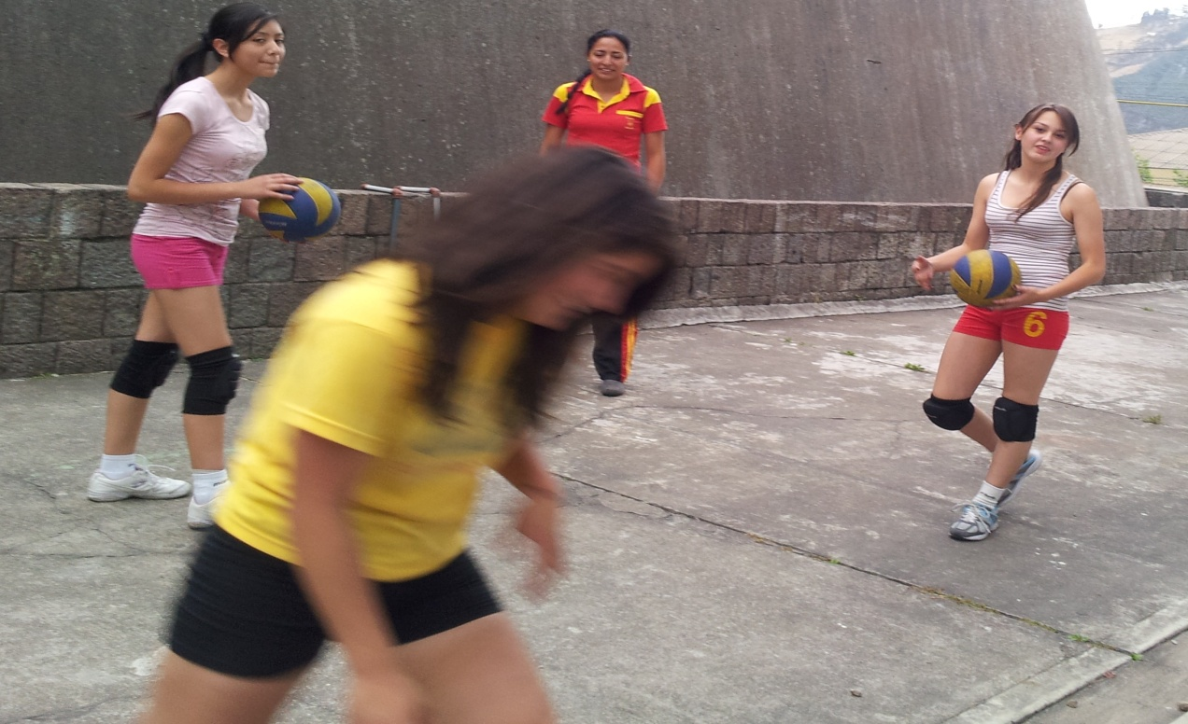
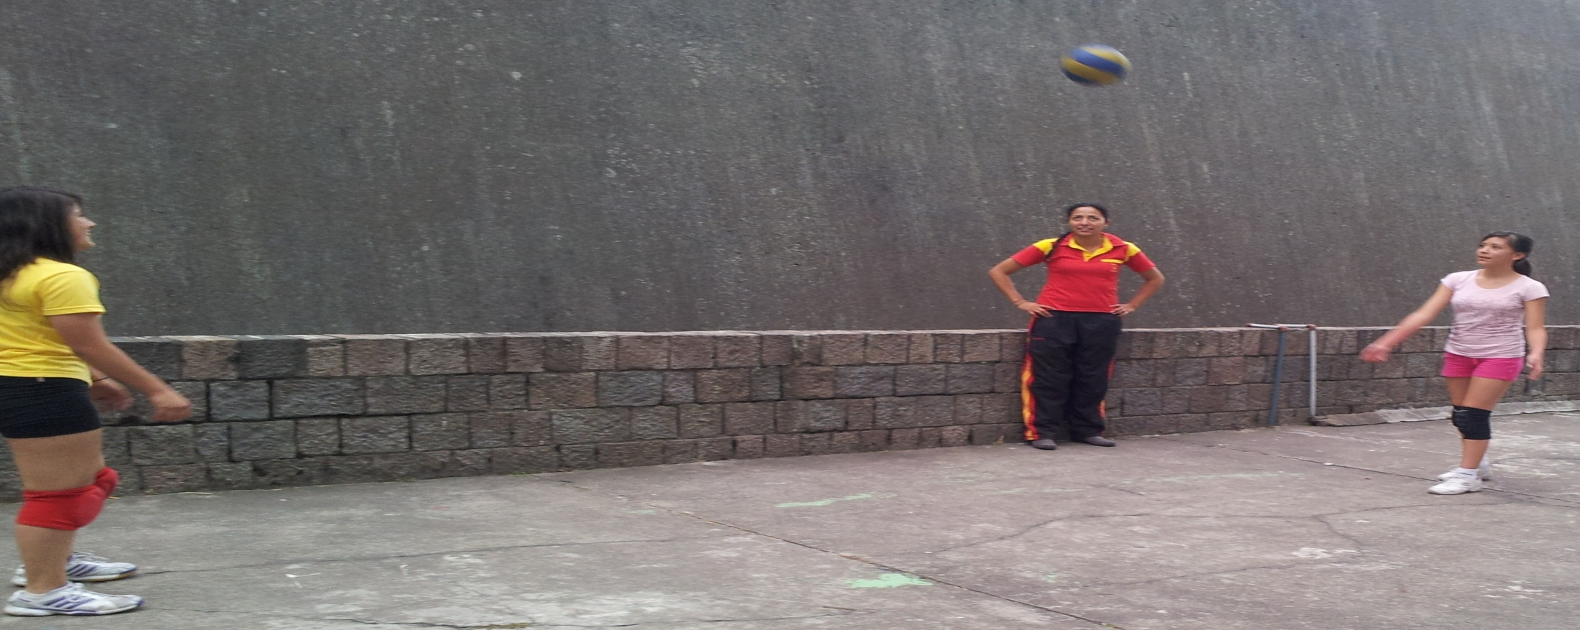

Slide 65
EJERCICIOS PARA LA ADQUISICIÓN DE VOLEO ALTO

Slide 66
EJERCICIOS PARA LA ADQUISICIÓN DE VOLEO BAJO

Slide 67
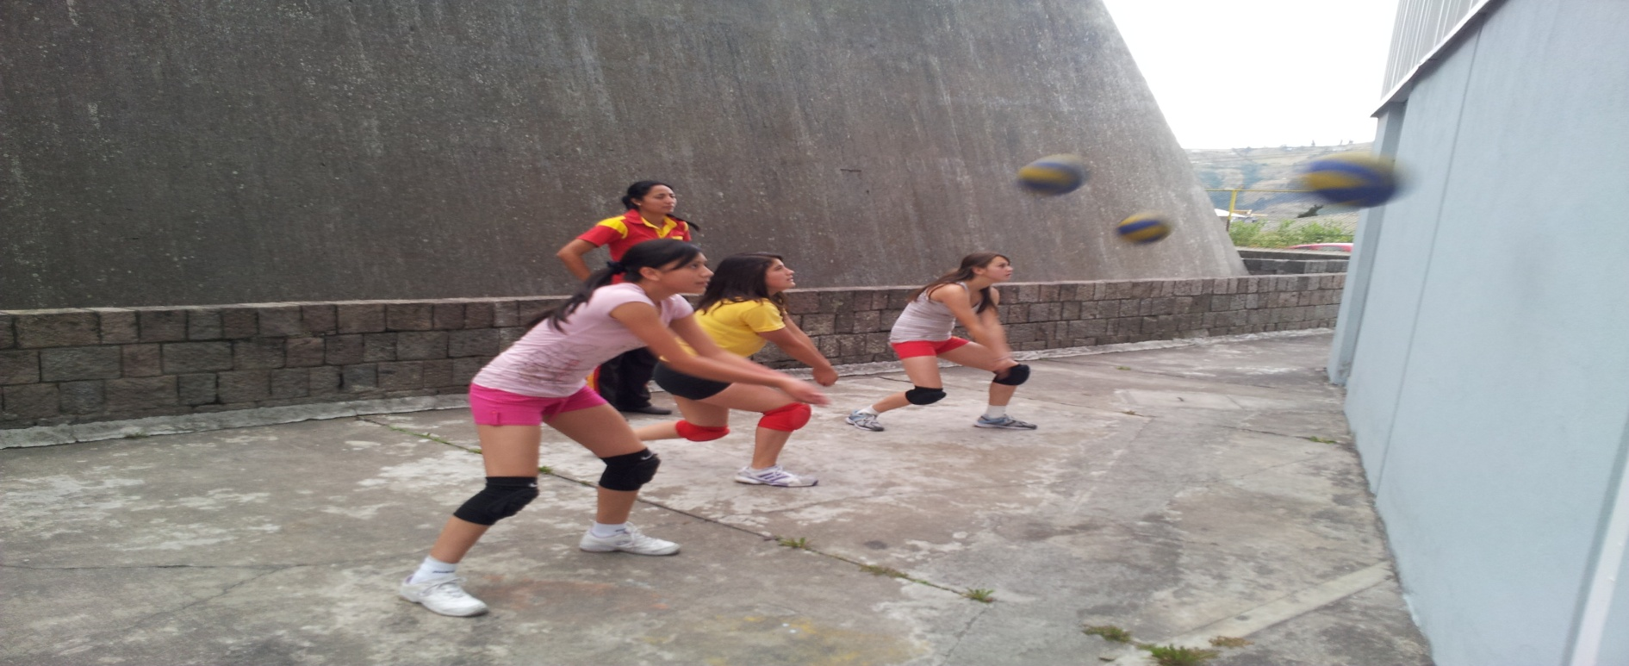
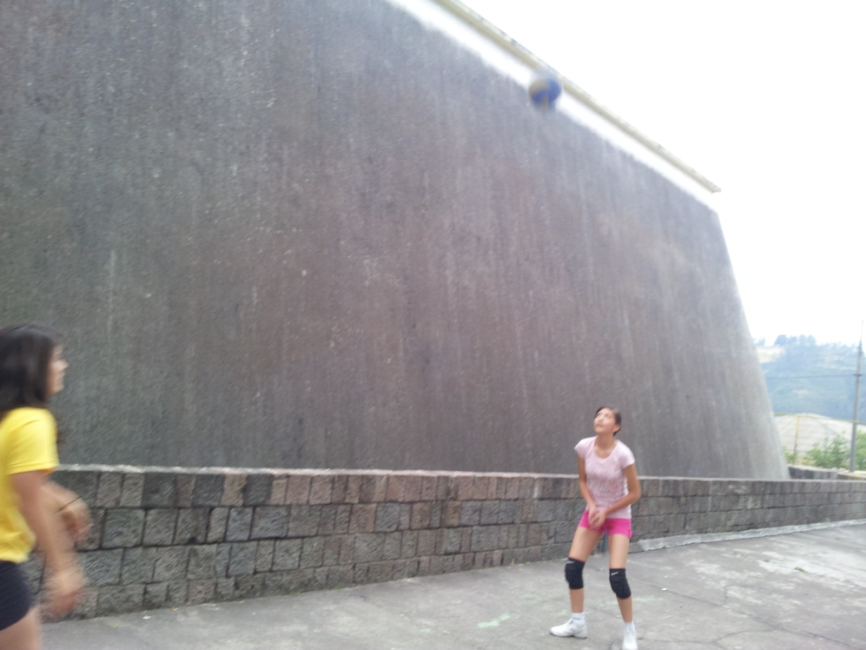
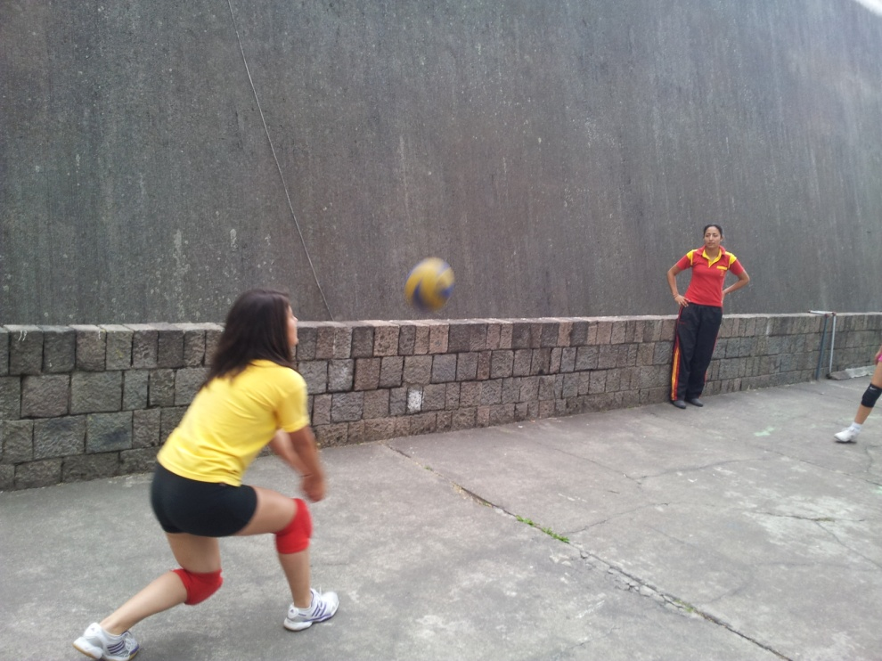

Slide 68
SESIÓN DE ENTRENAMIENTO, MESOCICLO DESARROLLADOR, MICROCICLO 3 Objetivo: Aprender y Desarrollar la automatización de la técnica del saque bajo y el remate.

Slide 69
MIERCOLES | NRO PERIODOS DE CLASE SEMANALES | TEMA DE ASIGNATURA | ACTIVIDADES PROPUESTAS | RECURSOS PARA LAS ACTIVIDADES | REPETICIONES | TIEMPO
 | 2 horas | Parte Inicial | Formación de la clase Información de los objetivos. Ejercicios de Orden y Control. | Balones Pito Cronometro Red |  | 2´ 5´ 3´
 |  |  | CALENTAMIENTO GENERAL Lubricación de articulaciones. Elevación de la frecuencia cardiaca. Estiramiento inicial. CALENTAMIENTO ESPECIAL (lanzamientos) |  |  | 10´ 10´
 |  | Parte Principal | Ejercicios de adquisición de habilidades Ejercicios de golpe alto Ejercicios de golpe bajo Ejercicios de adquisición de la técnica del saque bajo Ejercicios de adquisición de la técnica del remate |  | 20c.u 50 G.A 30 Pase 50 GB 30 Recep. 10 Saq. 10 Rem.
 |  | Parte final | Juego Ejercicios de recuperación Análisis de la clase Formación y despedida |  |  | 20´ 9´ 4´ 2´

Slide 71
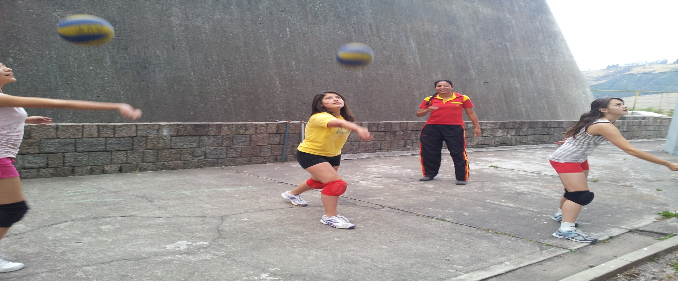
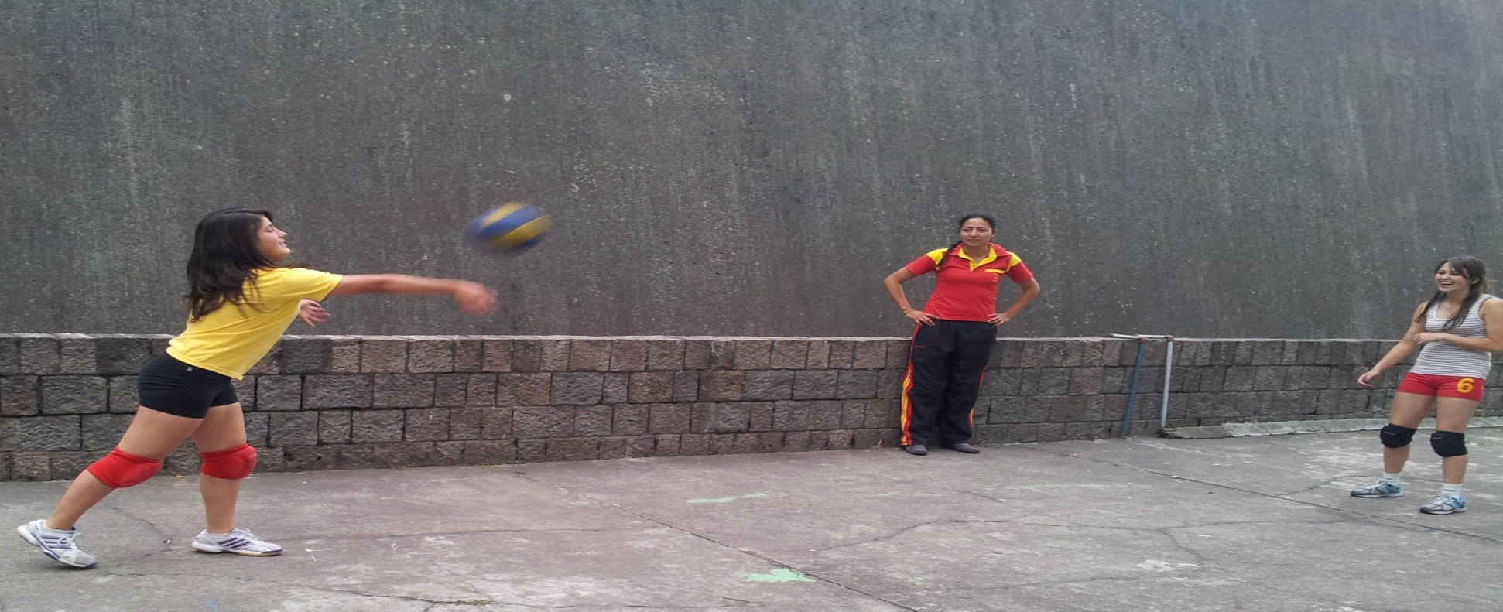

Slide 72
EJERCICIOS DE ADQUISICIÓN DE LA TÉCNICA DEL REMATE

Slide 73
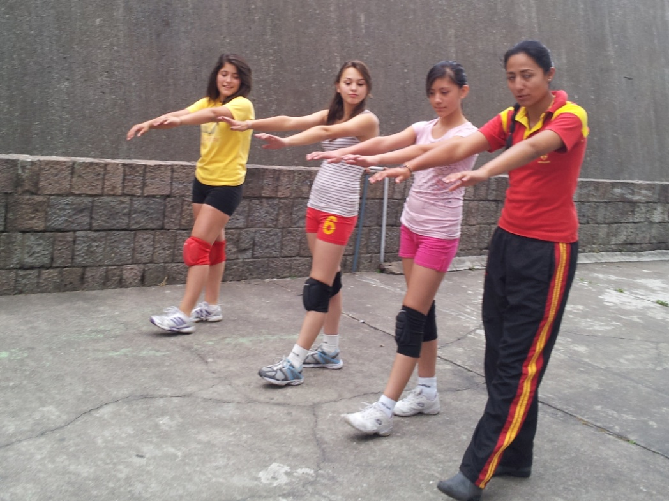
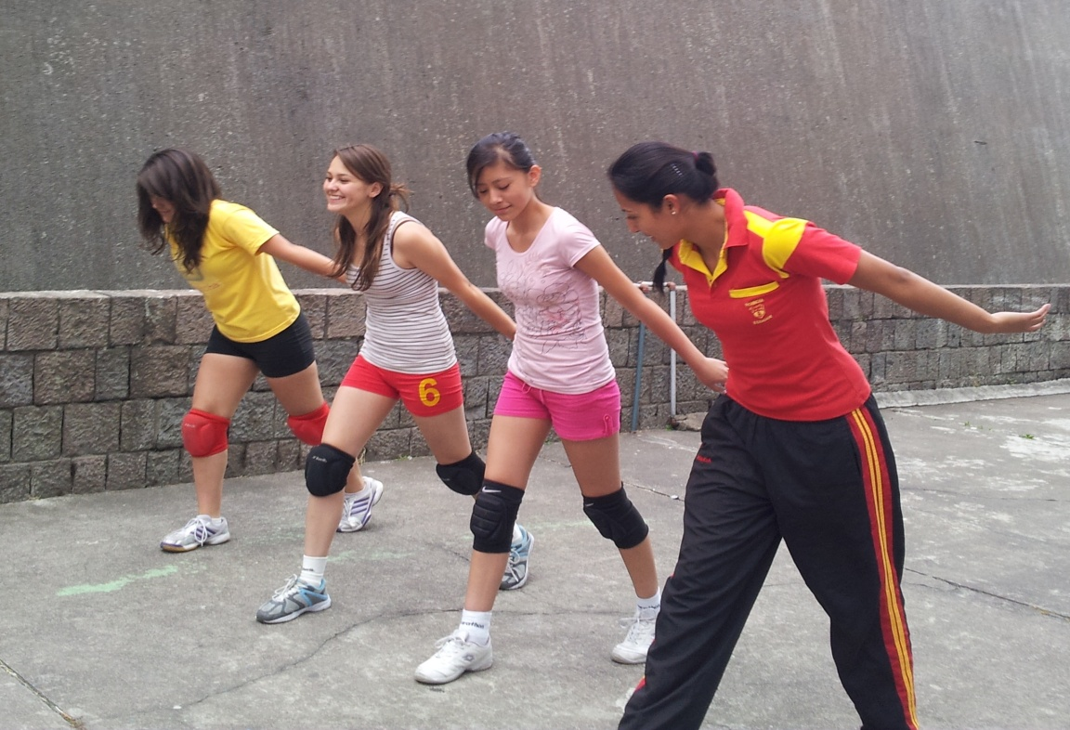
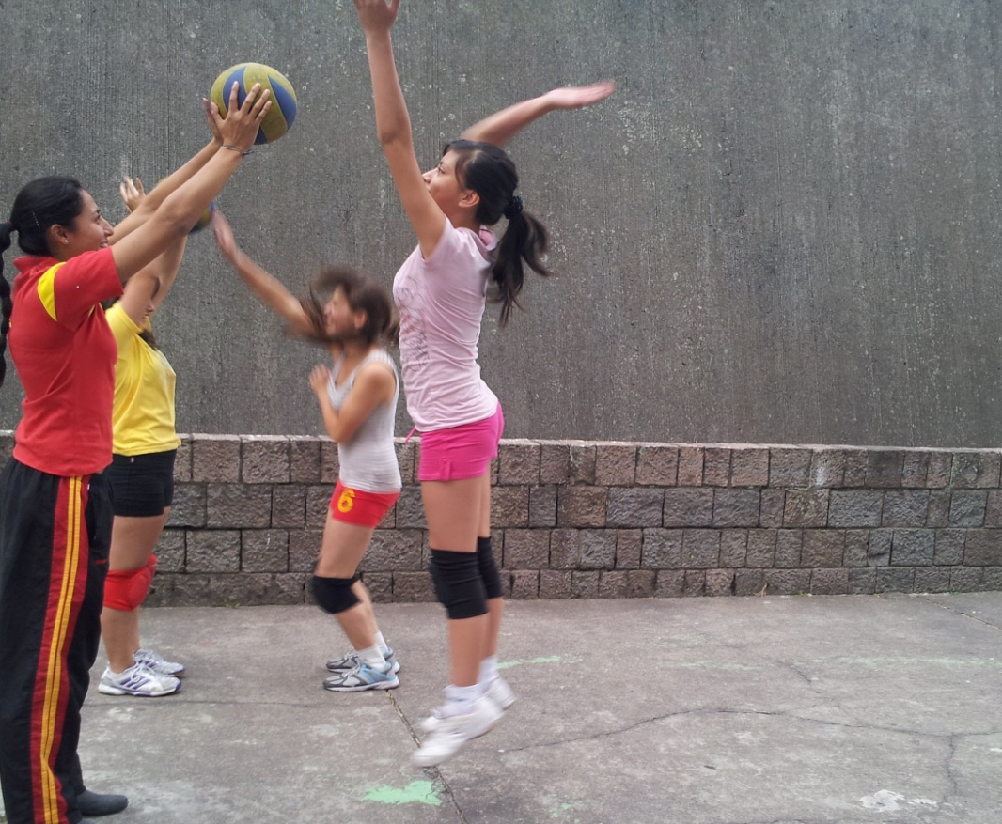

Slide 74
SESIÓN DE ENTRENAMIENTO PERÍODO ESPECIAL, MESOCICLO ESTABILIZADOR, MICROCICLO 14 Objetivo: Desarrollar la automatización de los movimientos de defensa, recepción y pase.

Slide 75
VIERNES | NRO PERIODOS DE CLASE SEMANALES | TEMA DE ASIGNATURA | ACTIVIDADES PROPUESTAS | RECURSOS PARA LAS ACTIVIDADES | REPETICIONES | TIEMPO
 | 2 horas | Parte Inicial | Formación de la clase Información de los objetivos. Ejercicios de Orden y Control. | Balones Pito Cronometro Red |  | 2´ 5´ 3´
 |  |  | CALENTAMIENTO GENERAL Lubricación de articulaciones. Elevación de la frecuencia cardiaca. Estiramiento inicial. CALENTAMIENTO ESPECIAL (lanzamientos) |  |  | 10´ 10´
 |  | Parte Principal | Ejercicios de recepción Ejercicios de defensa Ejercicios de pase.
 |  |  |  |  | 50 5jugadores 50 Def. 5 R.P. R 5 D.P.C
 |  | Parte final | Juego Ejercicios de recuperación Análisis de la clase Formación y despedida |  |  | 20´ 9´ 4´ 2´

Slide 76
EJERCICIOS DE RECEPCIÓN

Slide 77
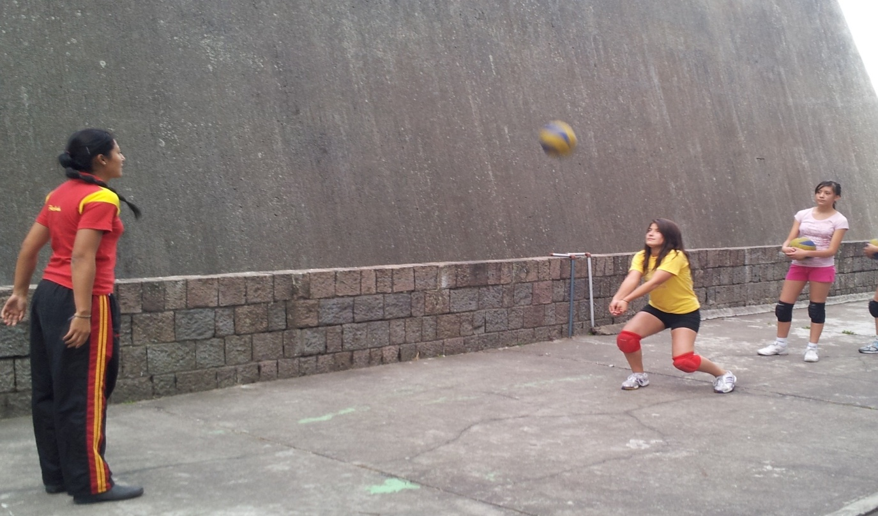
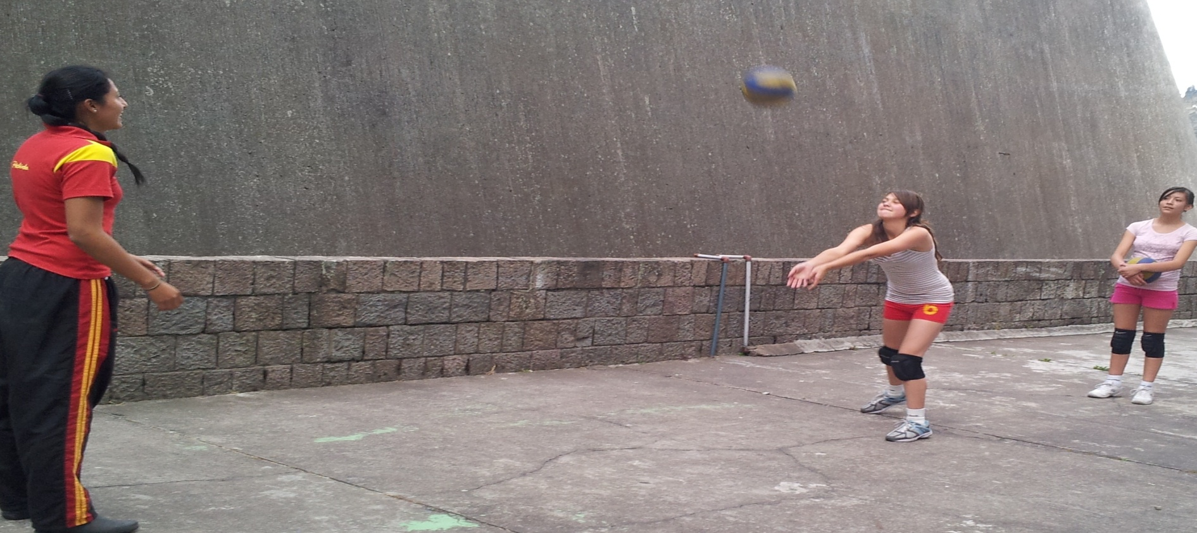

Slide 78
EJERCICIOS DE DEFENSA

Slide 79
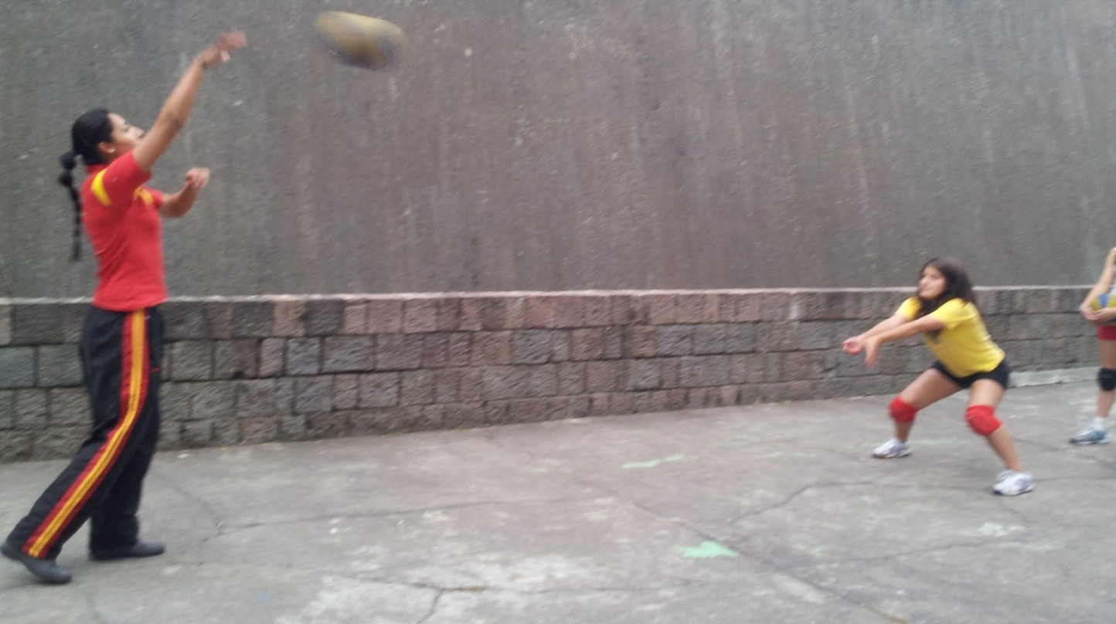
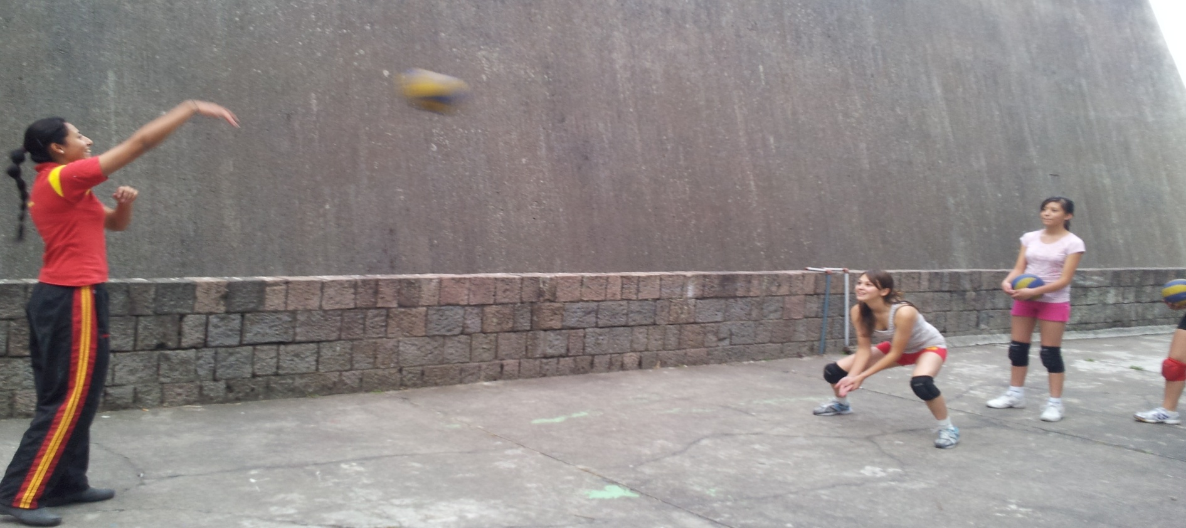

Slide 80
EJERCICIOS DE PASE

Slide 81
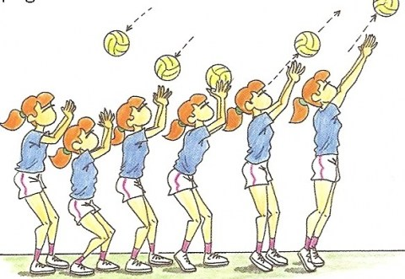

Slide 82
CONCLUSIONES

Slide 83
El plan está estructurado para un año lectivo, poniendo la competencia fundamental al terminar el mismo.
El plan contiene un macrociclo detallado en horas y un macrociclo detallado por actividades y por repeticiones.
El plan contiene mesociclos detallados por tiempo y repeticiones.
El plan contiene Microcilos detallados por tiempo y repeticiones.

Slide 84
El plan contiene sesiones de entrenamiento detalladas por partes, tiempo y repeticiones, con ejercicios específicos para cada objetivo.
Los test realizados a las alumnas del club de voleibol dieron resultados muy claros de la falta de estructura y planificación en sus entrenamientos, por tal motivo se propone una estructura y secuencia adecuada.
Las alumnas del colegio Simón Bolívar no contaban con una planificación estructurada adecuadamente por lo cual la propuesta alternativa cumple con el propósito de la misma.

Slide 85
RECOMENDACIONES

Slide 86
Seguir la estructura y secuencia de la propuesta alternativa.
Aplicar el macrociclo propuesto.
Aplicar los mesociclos propuestos.
Aplicar los microciclos propuestos.

Slide 87
Aplicar las sesiones de entrenamiento propuestas.
Aplicar y seleccionar los ejercicios adecuados para el objetivo requerido.
Plantear objetivos para cada clase con el fin de realizar la evaluación del proceso de enseñanza.
Dar el tiempo propuesto a la enseñanza de cada fundamento.

Slide 88
BIBLIOGRAFÍA y PÁGINAS WEB.
Voleibol: Aprender y Progresar ; Mikhail Pavlovich Pimenov – 1997
Voleibol: Iniciación y perfeccionamiento ; Jeff Lucas – 2005
Voleibol: Juegos para el entrenamiento , Berthold Frohner – 2004
Voleibol para Principiantes ; Walter Hessing – 2006
Voleibol: Entrenamiento de la Técnica y la táctica ; Mary Wise – 2003
Recepción, Colocación y Ataque en voleibol ; Jeff Lucas – 2000
Unidad Didáctica de Educación Física Iniciación al Voleibol ; Andrés Freire Painceira.
www.fivb.org
http://www.fedestupichincha.com.ec/categorias%20voleibol.htm
http://www.fedestupichincha.com.ec/voleibol%20cadetes.htm

Slide 89
http://mundovoley.galeon.com/aficiones1520816.html
http://www.fivb.org/EN/Technical-Coach/Document/CoachManual/Spanish/#/119/zoomed
http://www.tododxts.com/deportes/131-voleibol/237-voleibol.html
www.voleibolecuador.org/
www.ibertalleres.com/guias/.../34voleibol/01.htm
es.scribd.com/doc/.../EL-VOLEIBOL-y-sus-fundamentos-basicos
www.slideshare.net/bifaro30/reglas-basicas-del-voleibol
deporteyeducacion.wordpress.com/.../voleibol-reglas-fundamentales/

Slide 90
GRACIAS

